Slide 1
Topzorg 2024
Verantwoordelijkheidsverdeling
van hoofdbehandelaar naar regiebehandelaar
Rosie de Weerd, jurist Noordwest Ziekenhuisgroep

Slide 2
Disclosure
Geen (potentiële) belangenverstrengeling

Slide 3
Inleiding

Slide 4
Inleiding
Meerdere zorgverleners per patiënt betrokken en complexere zorg
Goede samenwerking, taak- en verantwoordelijkheidsverdeling
Van hoofdbehandelaar naar regiebehandelaar!
KNMG handreiking Verantwoordelijkheidsverdeling
Uitwerking naar de praktijk
Van hoofdbehandelaar naar regiebehandelaar?

Slide 5
Hoofdbehandelaar
Vanaf 2007 spreekt de tuchtrechter over hoofdbehandelaar
Term hoofdbehandelaar kent geen wettelijke basis
Taak van de hoofdbehandelaar is bewaken regie tijdens behandeltraject:
draagt er zorg voor dat de verrichtingen van alle zorgverleners op elkaar zijn afgestemd
is het centrale aanspreekpunt voor alle zorgverleners en de patiënt/naasten

Slide 6
Hoofdbehandelaar
Verplichtingen hoofdbehandelaar:
door adequate communicatie en organisatie de voorwaarden en omstandigheden scheppen waaronder de behandeling verantwoord kan worden uitgevoerd;
de betrokken zorgverleners in staat stellen een deskundige bijdrage te leveren aan een verantwoorde behandeling van de patiënt;
alert zijn op aspecten van de behandeling die mede liggen op andere vakgebieden dan het zijn en zich over die aspecten laat informeren door de specialisten van de andere vakgebieden;
toetsen of de door de betrokken zorgverleners geleverde bijdragen aan de behandeling van de patiënt met elkaar in verhouding zijn en passen binnen zijn eigen behandelplan en in overeenstemming hiermee ervoor heeft gezorgd dat de bij de verschillende zorgverleners ingewonnen adviezen zijn opgevolgd;
in overleg met de desbetreffende bij de behandeling betrokken zorgverleners erop toezien dat in alle fasen van het traject dossiervoering plaatsvindt die voldoet een de daaraan te stellen eisen;
de patiënt en zijn naasten voldoende op de hoogte houden van het beloop van de behandelingen en hun vragen tijdig en adequaat beantwoorden.

Slide 7
Hoofdbehandelaar
Hoofdbehandelaar niet verantwoordelijk voor uitgevoerde verrichtingen van specialisten die buiten het terrein liggen waar de hoofdbehandelaar als specialist werkt
2010 KNMG
Handreiking Verantwoordelijkheidsverdeling bij samenwerking in de zorg
1 hoofdbehandelaar,
wisseling is mogelijk

Slide 8
Regiebehandelaar – uitspraak CTG
CTG 29 januari 2021,
ECLI:NL:TGZCTG:2021:36
(Baby Luna)

Slide 9
Regiebehandelaar – uitspraak CTG
Kinderarts, anesthesioloog, 8 gynaecologen Jeroen Bosch Ziekenhuis
verwijt: tekortkoming in de zorgverlening tijdens zwangerschap, bevalling en periode daaropvolgend
1 van de zaken had betrekking op de rol van de verwerend gynaecoloog als hoofdbehandelaar

Slide 10
Regiebehandelaar – uitspraak CTG
CTG ziet aanleiding om vaste rechtspraak te herformuleren en voortaan te spreken van een ‘regiebehandelaar’
Reden: “de toegenomen complexiteit van zorg, die soms door zorgverleners van verschillende instellingen wordt verleend, vereist uitgangspunten die meer flexibel toegepast kunnen worden “

Slide 11
Regiebehandelaar – uitspraak CTG
Inhoudelijke verantwoordelijkheid
Indien bij de behandeling van één patiënt twee of meer zorgverleners betrokken zijn, moet als uitgangspunt worden genomen dat elke bij de behandeling betrokken zorgverlener een eigen professionele verantwoordelijkheid heeft en houdt jegens die patiënt

Slide 12
Regiebehandelaar – uitspraak CTG
Wanneer regiebehandelaar?
Deze (individuele) zorgverleners dragen er in gevallen waarin de aard en/of complexiteit van de behandeling dat nodig maakt, steeds zorg voor dat één van hen als regiebehandelaar wordt aangewezen

Slide 13
Regiebehandelaar – uitspraak CTG
De regiebehandelaar ziet er in ieder geval op toe, dat
de continuïteit en de samenhang van de zorgverlening aan de patiënt wordt bewaakt en dat waar nodig een aanpassing van de gezamenlijke behandeling in gang wordt gezet
er een adequate informatie-uitwisseling en voldoende overleg is tussen de bij de behandeling van de patiënt betrokken zorgverleners
er één aanspreekpunt voor de patiënt en diens naaste betrekking(en) is voor het tijdig beantwoorden van vragen over de behandeling

Slide 14
Regiebehandelaar – uitspraak CTG
Regiebehandelaar hoeft niet zelf het aanspreekpunt te zijn
Regiebehandelaar hoeft niet zelf alle vragen te kunnen beantwoorden
Casus: verwerend gynaecoloog regiebehandelaar, had grotere rol bij besluit tot (spoed)sectio
Verschillen hoofdbehandelaarschap?

Slide 15
KNMG Handreiking
KNMG Handreiking
Verantwoordelijkheidsverdeling
bij samenwerking in de zorg
(aandachtspunten en checklist)

Slide 16
KNMG Handreiking
Handreiking gaat niet alleen over regiebehandelaarschap, maar ook vooral over samenwerken in de zorg (intern en extern, samenwerkingsverband vs. individuele casus)
Regiebehandelaarschap ziet op complexe zorg, handreiking ook op niet-complexe zorg
Er wordt niet meer gesproken over eindverantwoordelijkheid (let op opleidingssituatie)

Slide 17
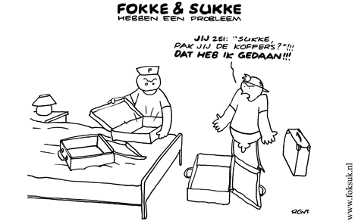
KNMG Handreiking - aandachtspunten
Aandachtspunt 1
Indien er op enig moment meerdere zorgverleners bij de zorgverlening aan een cliënt betrokken raken, dan maken zij zo nodig duidelijke afspraken over de verdeling van taken en verantwoordelijkheden bij de zorgverlening aan de cliënt.

Slide 18
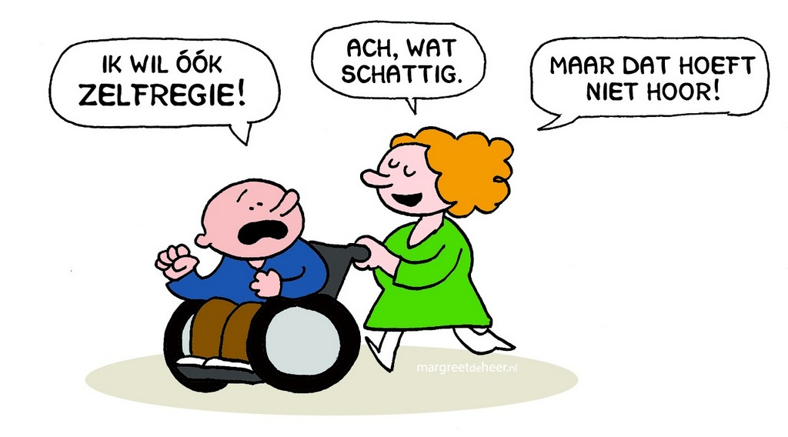
KNMG Handreiking - aandachtspunten
Aandachtspunt 3
Alle zorgverleners die bij de samenwerking zijn betrokken, beschikken zo nodig over een gezamenlijk en up-to-date zorg- of behandelplan voor de cliënt. De cliënt of diens vertegenwoordiger wordt actief betrokken bij de ontwikkeling en uitvoering van dit zorg- of behandelplan.

Slide 19
KNMG Handreiking - aandachtspunten
Aandachtspunt 4
De bij de samenwerking betrokken zorgverleners houden de relevante gegevens bij in het dossier van de cliënt. Bij voorkeur is dit een geïntegreerd dossier, dat kan worden geraadpleegd en aangevuld door alle zorgverleners die bij de samenwerking zijn betrokken. Kan dat niet, dan maken de samenwerkingspartners afspraken over de wijze waarop zij relevante informatie uit het dossier met elkaar delen, zodat alle betrokken zorgverleners tijdig op de hoogte zijn van de voor hen relevante actuele informatie.
Aandachtspunt 5
Alle zorgverleners die samenwerken bij de zorgverlening aan een cliënt, vergewissen zich er zo veel mogelijk van dat zij beschikken over relevante informatie van hun collega’s. Ook informeren zij actief en tijdig hun collega’s over hun eigen gegevens en bevindingen, die nodig zijn om goede zorg te kunnen verlenen met inachtneming van wet- en regelgeving daaromtrent.

Slide 20
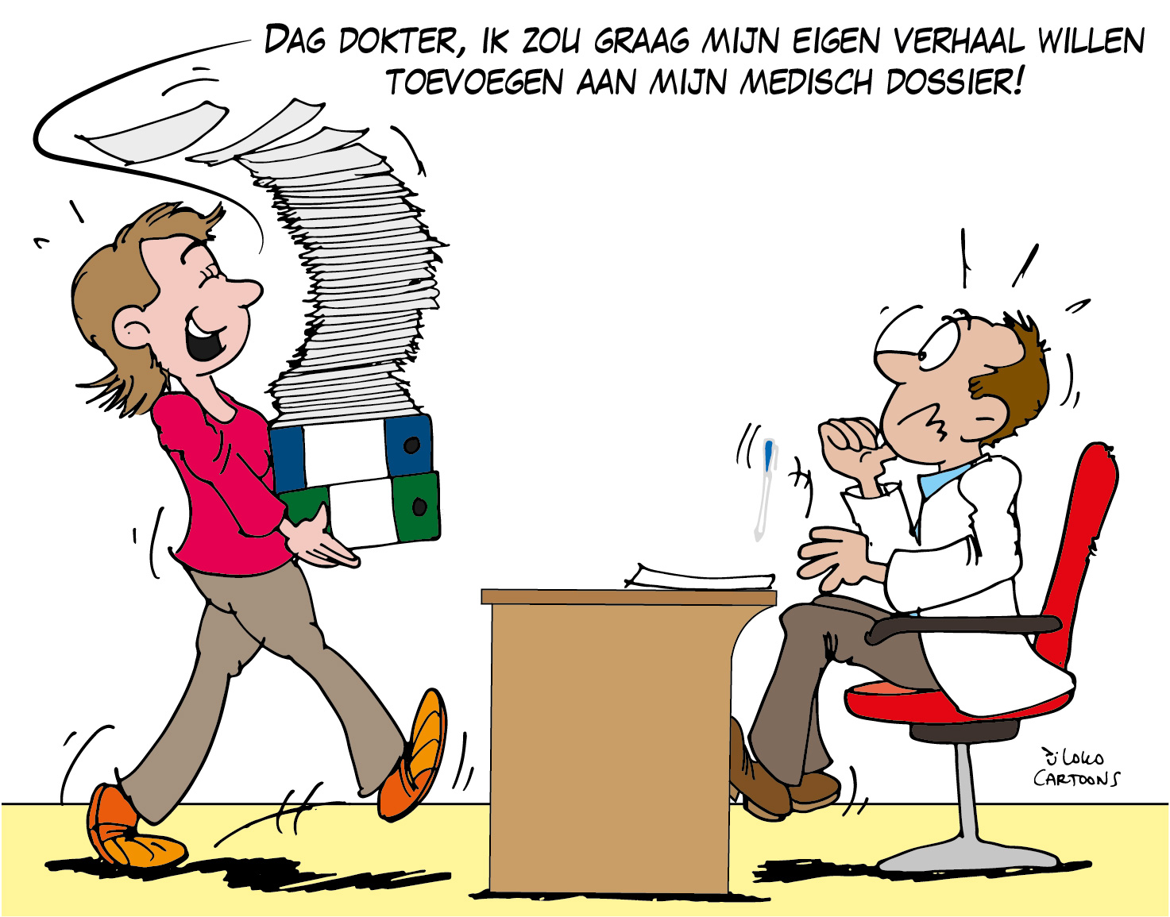
KNMG Handreiking - aandachtspunten
Aandachtspunt 6
Zorgverleners dienen ook bij in samenwerking verleende zorg de rechten van de cliënt, die voortvloeien uit wetgeving en rechtspraak, op de juiste wijze na te komen. Waar nodig maken de zorgverleners afspraken die het de cliënt makkelijker maken om zijn rechten uit te oefenen ten aanzien van de in samenwerking verleende zorg en de verwerking van zijn persoonsgegevens in dat kader.

Slide 21
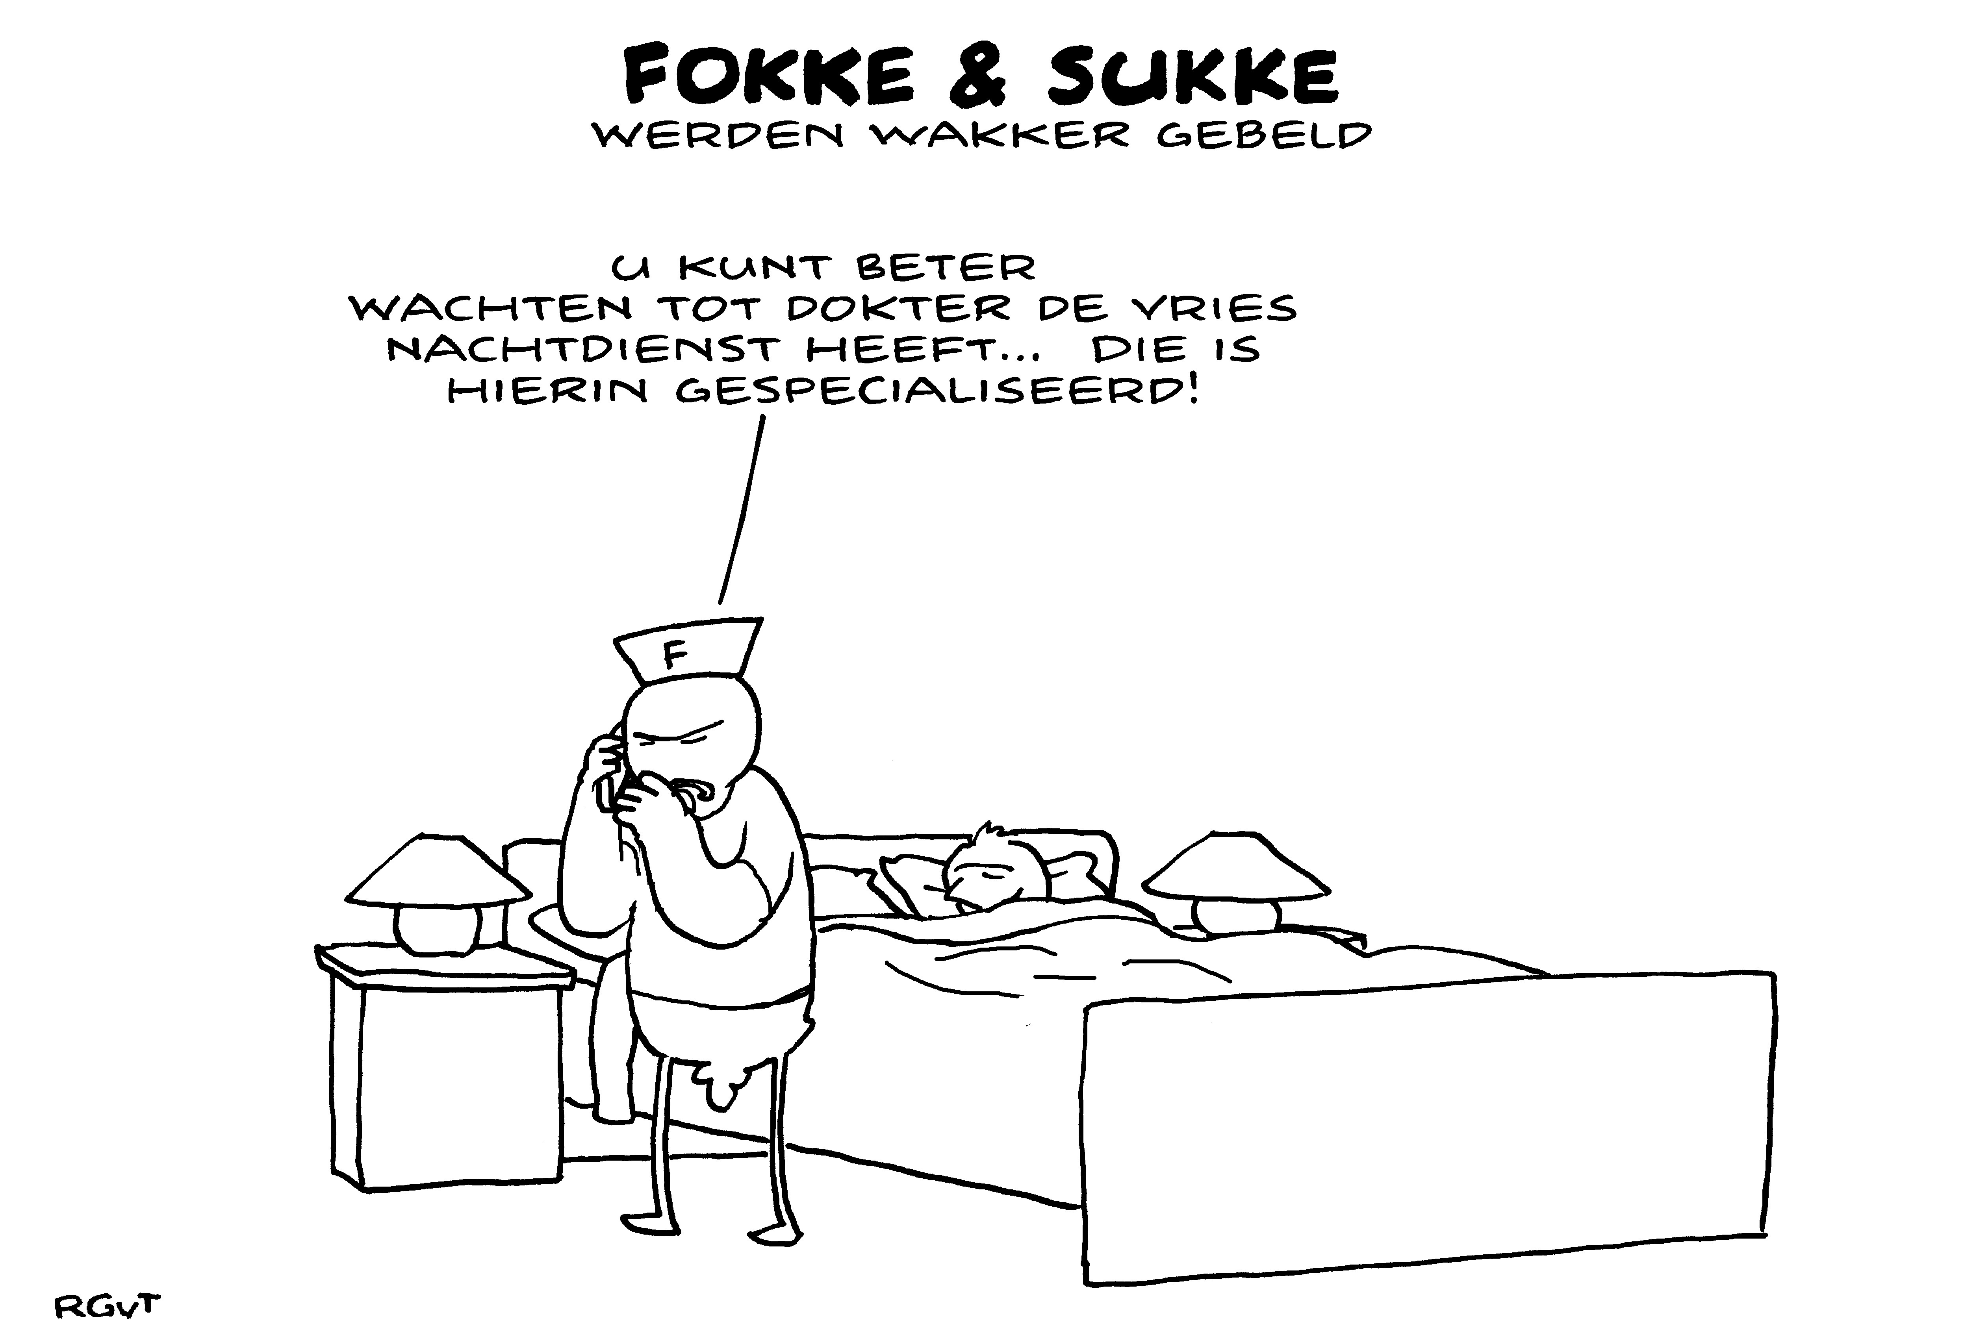
KNMG Handreiking - aandachtspunten
Aandachtspunt 7
Alle zorgverleners betrokken bij de in samenwerking verleende zorg zijn alert op de grenzen van hun eigen mogelijkheden en deskundigheid. Zo nodig verwijzen zij de cliënt tijdig door naar een andere zorgverlener. Ze zijn op de hoogte van de deskundigheidsgebieden en kerncompetenties van hun samenwerkingspartners.

Slide 22
KNMG Handreiking - aandachtspunten
Aandachtspunt 8
Bestaat er tussen verschillende zorgverleners een opdrachtrelatie, dan geeft de opdrachtgevende zorgverlener voldoende instructies aan de opdrachtnemende zorgverlener over de zorgverlening aan de cliënt en zal de opdrachtnemende zorgverlener zich inspannen deze instructies op te volgen.
Aandachtspunt 9
De overdracht van taken en verantwoordelijkheden vindt expliciet plaats. Bij het inrichten van overdrachtsmomenten is het van belang om zowel rekening te houden met bij overdrachtssituaties in het algemeen veel voorkomende risico’s als met eventuele specifieke kenmerken van de situatie van de cliënt.

Slide 23
KNMG Handreiking - aandachtspunten
Aandachtspunt 10
Als dat nodig is voor een goede zorgverlening plannen de samenwerkende zorgverleners controle- en evaluatiemomenten in.
Aandachtspunt 11
Over incidenten in de zorgverlening, waaronder calamiteiten, spreken de samenwerkingspartners het volgende af:
De samenwerkingspartners betrachten naar de cliënt openheid over incidenten, waaronder calamiteiten, die (mogelijk) merkbare gevolgen voor hem hebben.
De samenwerkingspartners spreken af hoe en waar zij incidenten in de zorgverlening, waaronder calamiteiten, melden.
Als een van de samenwerkingspartners in de ogen van één of meer collega’s niet voldoet aan de normen voor goede zorg, dan spreken zij deze partner daarop aan.

Slide 24
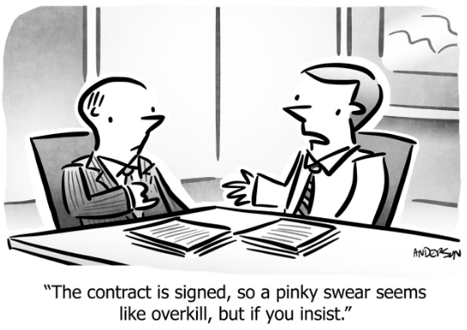
KNMG Handreiking - aandachtspunten
Aandachtspunt 12
De samenwerkingspartners leggen, wanneer sprake is van structurele samenwerking, de afspraken die zij maken over de aard en inrichting van de samenwerking en ieders betrokkenheid daarbij schriftelijk vast.

Slide 25
KNMG Handreiking - aandachtspunten
Aandachtspunt 2
Uitgangspunt is dat iedere zorgverlener die betrokken is bij in samenwerking te verlenen zorg, een eigen professionele verantwoordelijkheid heeft en houdt jegens de cliënt, voor zijn/haar aandeel in de zorg. Zij zorgen allen dat zowel onderling als voor de cliënt of diens vertegenwoordiger(s) duidelijk is, wie verantwoordelijk is voor welk deel van de zorgverlening.

Slide 26
KNMG Handreiking - aandachtspunten
Aandachtspunt 2
Als de aard of de complexiteit van de te verlenen zorg dat nodig maakt, spreken alle betrokken zorgverleners af dat één van hen wordt aangewezen als regiebehandelaar. Deze ziet er in elk geval op toe dat:
de continuïteit en de samenhang van de zorgverlening aan de cliënt wordt bewaakt en waar nodig een aanpassing van de gezamenlijke behandeling in gang wordt gezet;
er adequate informatie-uitwisseling en voldoende overleg is tussen bij de behandeling betrokken zorgverleners;
er één aanspreekpunt is voor het tijdig beantwoorden van vragen over de behandeling van de cliënt of diens naaste betrekking(en).
De regiebehandelaar hoeft niet zelf aanspreekpunt te zijn. Het aanspreekpunt hoeft niet alle vragen zelf inhoudelijk te kunnen beantwoorden, maar moet wel de weg naar de antwoorden weten. De zorgverleners zorgen ervoor dat deze afspraken duidelijk zijn voor de cliënt of diens naaste betrekking(en).

Slide 27
Federatie Medisch Specialisten
Handvatten voor aanpassing van lokale protocollen rondom verantwoordelijkheidsverdeling
Factsheet Verantwoordelijkheidsverdeling bij samenwerking in de zorg: introductie regiebehandelaar

Slide 28
Federatie Medisch Specialisten
Concrete handvatten voor aanpassing protocol:
Check 12 aandachtspunten KNMG
Verwijder term ‘hoofdbehandelaar’ (?)
Verantwoordelijkheden toedelen aan rollen (regiebehandelaar, aanspreektpunt, behandelaar of consulent)
Standaardsituaties beschrijven

Slide 29
Vragen
Mentimeter
https://www.menti.com/al6okeo9sxyf
5282 7146

Slide 30
Vragen
Alleen artsen kunnen regiebehandelaar zijn.
Onjuist, ook anderen mits bekwaam
Er moet altijd een regiebehandelaar worden aangewezen.
Onjuist, twee of meer behandelaren, aard en/of complexiteit van de casus
Wanneer de huisarts betrokken is, dan is deze altijd de regiebehandelaar.
Onjuist
Een patiënt kan tegelijk meerdere regiebehandelaren hebben.
Juist, maar uitzondering

Slide 31
Vragen
Het regiebehandelaarschap kan worden overgedragen.
Ja, zo beperkt mogelijk
De regiebehandelaar moet het aanspreekpunt zijn voor de patiënt.
Onjuist
De regiebehandelaar draagt de eindverantwoordelijkheid voor de behandeling.
Onjuist
Naast de regiebehandelaar is er ook altijd nog een hoofdbehandelaar.
Onduidelijk

Slide 32
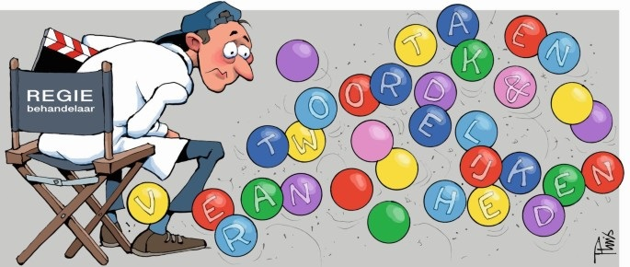
En de praktijk?

Slide 33
En de praktijk? Taken regiebehandelaar
bewaken van de continuïteit en de samenhang van de zorgverlening aan de cliënt wordt bewaakt en zorgen dat waar nodig een aanpassing van de gezamenlijke behandeling in gang wordt gezet
zorgen voor een adequate informatie-uitwisseling en voldoende overleg tussen bij de behandeling betrokken zorgverleners
zorgen voor één aanspreekpunt voor het tijdig beantwoorden van vragen over de behandeling van de cliënt of diens naaste betrekking(en)

Slide 34
En de praktijk? Taken hoofdbehandelaar
door adequate communicatie en organisatie de voorwaarden en omstandigheden scheppen waaronder de behandeling verantwoord kan worden uitgevoerd;
de betrokken zorgverleners in staat stellen een deskundige bijdrage te leveren aan een verantwoorde behandeling van de patiënt;
alert zijn op aspecten van de behandeling die mede liggen op andere vakgebieden dan het zijn en zich over die aspecten laat informeren door de specialisten van de andere vakgebieden;
toetsen of de door de betrokken zorgverleners geleverde bijdragen aan de behandeling van de patiënt met elkaar in verhouding zijn en passen binnen zijn eigen behandelplan en in overeenstemming hiermee ervoor heeft gezorgd dat de bij de verschillende zorgverleners ingewonnen adviezen zijn opgevolgd;
in overleg met de desbetreffende bij de behandeling betrokken zorgverleners erop toezien dat in alle fasen van het traject dossiervoering plaatsvindt die voldoet een de daaraan te stellen eisen;
de patiënt en zijn naasten voldoende op de hoogte houden van het beloop van de behandelingen en hun vragen tijdig en adequaat beantwoorden.

Slide 35
En de praktijk?
Veel ziekenhuizen gebruiken nog de term hoofdbehandelaar.
Weinig beschreven in literatuur
Verschillen hoofdbehandelaar – regiebehandelaar:
de taken en verantwoordelijkheden van de regiebehandelaar worden geconcentreerd tot de verantwoordelijkheid over de communicatie en informatievoorziening tegenover de cliënt.
de regiebehandelaar bewaakt de continuïteit en de samenhang van de zorg, maar de betrokken zorgverleners behouden nadrukkelijk ieder hun eigen professionele verantwoordelijkheid.
bij hoofdbehandelaar was de inhoudelijke betrokkenheid en verantwoordelijkheid een stuk breder dan die van de regiebehandelaar.
“In ieder geval”, wat is flexibele toepassing?

Slide 36
Jurisprudentie
RTG Eindhoven, 31 maart 2021, ECLI:NL:TGZCTG:2021:36
Klacht tegen neuroloog (laatste consult), meerdere opvolgende assisttenten/supervisors/hoofdbehandelaars, uitleg regie/hoofdbehandelaarschap
Opvallend is dat behandeling van de klager plaatsvond vóór 29 januari 2021, maar het handelen van de beklaagde getoetst wordt aan de criteria van het regiebehandelaarschap (uitspraak 29 januari 2021)
RTG: het kan de individuele zorgverlener niet worden verweten als er in de instelling een kwetsbaar systeem is ingericht met steeds een andere regiebehandelaar

Slide 37
Jurisprudentie
CTG Den Haag, 30 maart 2022, ECLI:NL:TGZCTG:2022:61 (neuroloog hoger beroep)
Hoger beroep neuroloog (supervisor eerste twee consulten)
CTG oordeelt dat deze neuroloog onvoldoende invulling heeft gegeven aan zijn rol als supervisor tevens hoofd/regiebehandelaar bij het tweede consult van klager (gegrond, waarschuwing)
Verwijst niet naar eigen uitspraak over regiebehandelaarschap

Slide 38
Jurisprudentie
CTG Den Haag 30 april 2021, ECLI:NL:TGZCTG:2021:90 (parttime werkende huisarts en regiebehandelaar)
Klacht tegen een waarnemend huisarts (2 dagen werkzaam), regiebehandelaar van patiënt, handelen in 2018
RTG Eindhoven verklaart de klacht (op 1 juli 2020) kennelijk ongegrond en verwijst naar de jurisprudentie over het hoofdbehandelaarschap
CTG verwerpt het beroep van klager en verwijst naar de jurisprudentie over het regiebehandelaarschap
CTG oordeelt dat de huisarts de rol van de regie-behandelaar op voldoende zorgvuldige wijze heeft vervuld (klacht ongegrond)
Waarom een regiebehandelaar?

Slide 39
Jurisprudentie
CTG Den Haag 16 juli 2021, ECLI:NL:TGZCTG:2021:138 (chirurg)
Dochter klaagt over zorg aan vader na val in 2019. Beklaagde was als dienstdoend chirurg bij de opname betrokken en vanaf dat moment hoofdbehandelaar.
Volgens klaagster heeft de chirurg, toen al sprake was van hypernatriëmie, het natriumgehalte verder laten oplopen en heeft de latere poging om dit gehalte te corrigeren onnodig extra leed berokkend bij de patiënt en zijn overlijden bespoedigd.
RTG verklaart de klachtonderdelen ongegrond.
CTG niet, toetst aan verplichtingen regiebehandelaarschap, chirurg was als regiebehandelaar verantwoordelijk voor de bewaking van de continuïteit van de behandeling. Chirurg heeft dit onvoldoende gedaan, gegrond (waarschuwing)

Slide 40
Jurisprudentie
RTG Zwolle, 4 november 2022, ECLI:NL:TGZRZWO:2022:148
Klacht tegen huisarts in de rol van regiebehandelaar in een verpleeghuis. Ernstige doorligwonden. Klaagster verwijt beklaagde in deze rol dat te weinig beweging is gefaciliteerd, dat de rolstoel niet geschikt was en dat het eten niet voldeed.
Klachten over regiebehandelaarschap ongegrond
Maar waar volgt regiebehandelaarschap dan uit?
RTG toetst verwijten aan verantwoordelijkheden regiebehandelaar, maar de verwijten zien helemaal niet op de verantwoordelijkheden van de regiebehandelaar

Slide 41
Jurisprudentie
RTG Zwolle, 10 maart 2023, ECLI:NL:TGZRZWO:2023:67
De klacht over de behandeling van klager op de hartfalenpoli. Klager verwijt de cardioloog dat er geen hoofdbehandelaar was geregeld en deze niet bekend was bij klager
Klacht ongegrond. De cardioloog is coördinator van de hartfalenpoli en niet de supervisor van de ook aangeklaagde verpleegkundig specialist. De organisatie van de hartfalenpoli is voldoende geregeld. De cardioloog is niet persoonlijk betrokken geweest bij de behandeling van klager
Opvallend is dat het college overweegt dat het (een) beklaagde verweten kan worden als de organisatie van het regiebehandelaarschap niet goed is georganiseerd (hoe verhoudt dit zich tot verantwoordelijkheid ziekenhuis artikel 3 Wkkgz?)

Slide 42
Jurisprudentie
RTG Zwolle 8 december 2023 ECLI:NL:TGZRZWO:2023:186 (verpleegkundig specialist – specialist ouderengeneeskunde
Klacht tegen specialist oudergeneeskunde
Verpleegkundig specialist is de regiebehandelaar, de specialist ouderengeneeskunde de intervisor
Verpleegkundig specialist past beleid specialist ouderen-geneeskunde tijdens vakantie. Het contact escaleert en de specialist ouderengeneeskunde beëindigt de samenwerking met de verpleegkundig specialist en de bemoeienis met de behandeling van de patiënt
RTG: specialist ouderengeneeskunde had de regie moeten pakken, klacht gegrond, berisping

Slide 43
Tips
Let op het aanwijzen regiebehandelaar (meerder behandelaren, als aard en/of complexiteit (van de behandeling casus)
Een instelling/afdeling/vakgroep bepaalt zelf of een regiebehandelaar nodig is en wie dat wordt
Regiebehandelaarschap niet te vaak overdragen
Let op de taken van de regiebehandelaar (‘onder andere’ en samengevat):
bewaken van de continuïteit en de samenhang van de zorgverlening (evt. aanpassen)
zorgen voor een adequate informatie-uitwisseling en voldoende overleg tussen de bij de behandeling van de patiënt betrokken zorgverleners
het aanwijzen van één aanspreekpunt voor de patiënt en naasten

Slide 44
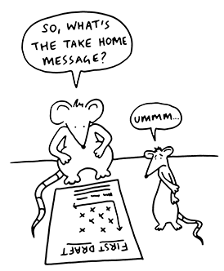
Tips
Let op verantwoordelijkheid:
Regiebehandelaar niet eindverantwoordelijk
Ieder blijft zelf verantwoordelijk voor
eigen aandeel in behandeling
informed-consent en informatie aan patiënt
aanwijzen regiebehandelaar en onderlinge afstemming
Niet complexe zorg?
KNMG Handreiking Verantwoordelijkheidsverdeling
bij samenwerking in de zorg
Gebruik de checklist bij samenwerking
(en taken hoofdbehandelaar)
Beschrijf vaak voorkomende situaties

Slide 45
Bedankt!
R.A. (Rosie) de Weerd
jurist, Noordwest Ziekenhuisgroep
06-58701089
ra.de.weerd@nwz.nl

